Slide 1

Diplomado
de Analítica y
Ciencia de Datos
Dr. Juan Baldemar Garza Villegas
juan.garza@udem.edu

Slide 2
Practitioner….
…. Y académico….
… Interesado en la Mejora Continua, Ciencia de Datos, Tecnología, Estrategia 4.0 y…..
… MEJORES EMPRESAS…

Slide 3
Dr. Juan Baldemar Garza V
Derechos reservados 2025
1
Proyectos IA
Ruta Crítica
Con variabilidad
E incertidumbre

Slide 4
Diagrama PERT. Variabilidad en un Proyecto. Concepto Distribución Beta
Red Probabilística

Slide 5
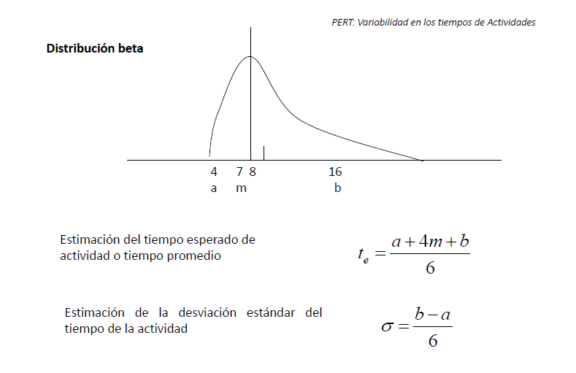
Ejercicios en Clase
1. Tiempo optimista (denotado por a): el tiempo mínimo. Todo tiene que marchar a la perfección.
2. Tiempo más probable (denotado por m): el tiempo que se necesita en circunstancias ordinarias.
3. Tiempo pesimista (denotado por b): el tiempo máximo. Situación que se da en el peor caso.

Slide 6
Ejercicio
International Capital, Inc. Parte A Dist. Beta
La International Capital, Inc. (IC) es una pequeña empresa de inversión que se especializa en asegurar fondos para empresas pequeñas y medianas. IC puede utilizar un formato estandarizado de proyecto para cada compromiso. Nada más los tiempos de actividad y las circunstancias poco usuales modifican la red estándar. Se ha asignado a Beth Brown a este cliente como gerente de proyecto y ella ha recopilado información sobre la red y tiempos de actividad para el último cliente de la siguiente manera:
Act | Descripción | Predecesora inmediata | Optimista | Más probable | Pesimista
A | Comenzar el borrador de la historia con la plantilla | - | 4 | 7 | 10
B | Investigar la firma del cliente | - | 2 | 4 | 8
C | Crear un borrador aproximado de “diligencia debida” | A,B | 2 | 5 | 8
D | Coordinar la propuesta de necesidades con el cliente | C | 16 | 19 | 28
E | Calcular la demanda futura y los flujos de efectivo | C | 6 | 9 | 24
F | Elaborar un borrador para los planes futuros para la empresa cliente | E | 1 | 7 | 13
G | Crear y aprobar documentos legales | C | 4 | 10 | 28
H | Integrar todos los borradores en la propuesta del primer borrador | D,F,G | 2 | 5 | 14
I | Alinear las fuentes potenciales de capital | G,F | 5 | 8 | 17
J | Verificar, aprobar e imprimir la propuesta legal final | H | 2 | 5 | 8
K | Firmar los contratos y los fondos de transferencia | I,J | 17 | 29 | 45
Informe administrativo Brown y otros socios corredores tienen una política de pasar su plan a la revisión de un comité de colegas. Por lo general, este comité verifica que se cubran todos los detalles, que los tiempos sean realistas y que los recursos estén disponibles. Brown desea que usted desarrolle un reporte donde presente un programa planeado y el tiempo esperado para la terminación del proyecto en días hábiles. Incluya una red de proyecto en su reporte. La duración promedio para canalizar un proyecto de capital es de 70 días hábiles. Los socios de IC han acordado que es un buen negocio tener proyectos que tengan una probabilidad de 95% de que el plan se cumple. ¿Cómo se añade este proyecto al proyecto promedio? ¿Cuál tendría que ser el promedio para garantizar una probabilidad de 95% de que el proyecto se termine en 70 días hábiles.

Slide 7
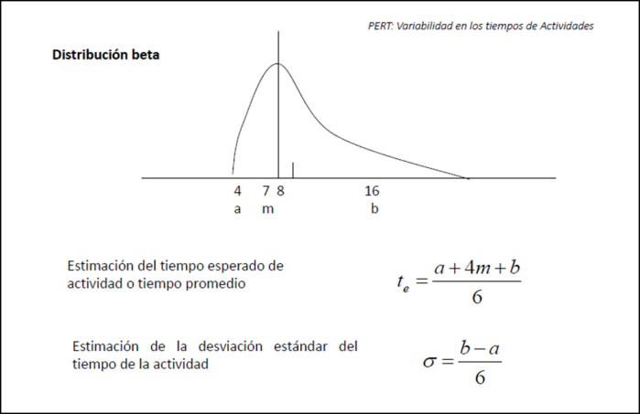
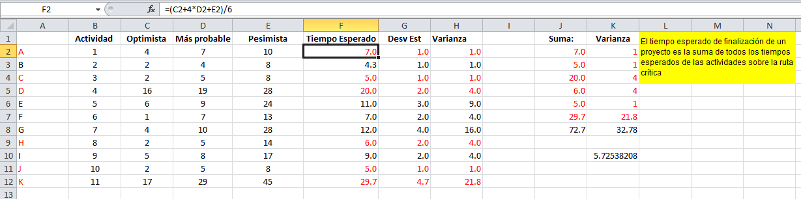
Ejercicios en Clase
Act | Descripción | Predecesora inmediata | Optimista | Más probable | Pesimista
A | Comenzar el borrador de la historia con la plantilla | - | 4 | 7 | 10
B | Investigar la firma del cliente | - | 2 | 4 | 8
C | Crear un borrador aproximado de “diligencia debida” | A,B | 2 | 5 | 8
D | Coordinar la propuesta de necesidades con el cliente | C | 16 | 19 | 28
E | Calcular la demanda futura y los flujos de efectivo | C | 6 | 9 | 24
F | Elaborar un borrador para los planes futuros para la empresa cliente | E | 1 | 7 | 13
G | Crear y aprobar documentos legales | C | 4 | 10 | 28
H | Integrar todos los borradores en la propuesta del primer borrador | D,F,G | 2 | 5 | 14
I | Alinear las fuentes potenciales de capital | G,F | 5 | 8 | 17
J | Verificar, aprobar e imprimir la propuesta legal final | H | 2 | 5 | 8
K | Firmar los contratos y los fondos de transferencia | I,J | 17 | 29 | 45
Diagrama PERT Concepto Distribución Beta

Slide 8
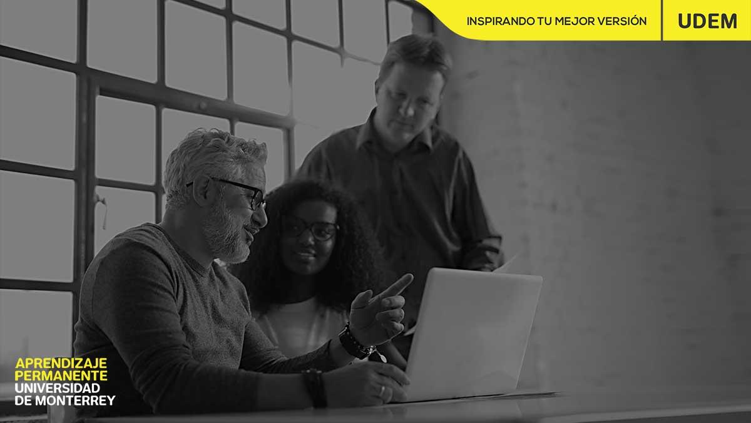
¡ GRACIAS !

